Slide 1
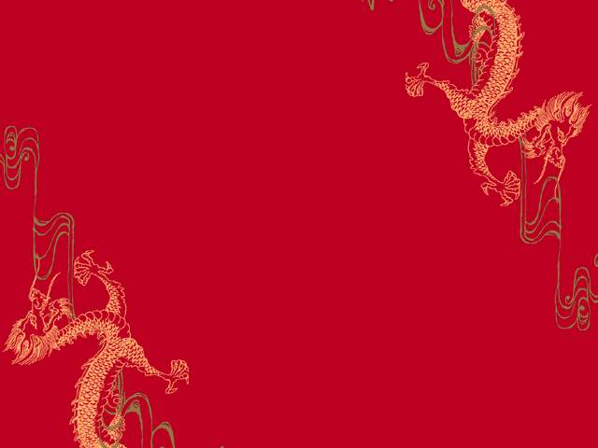
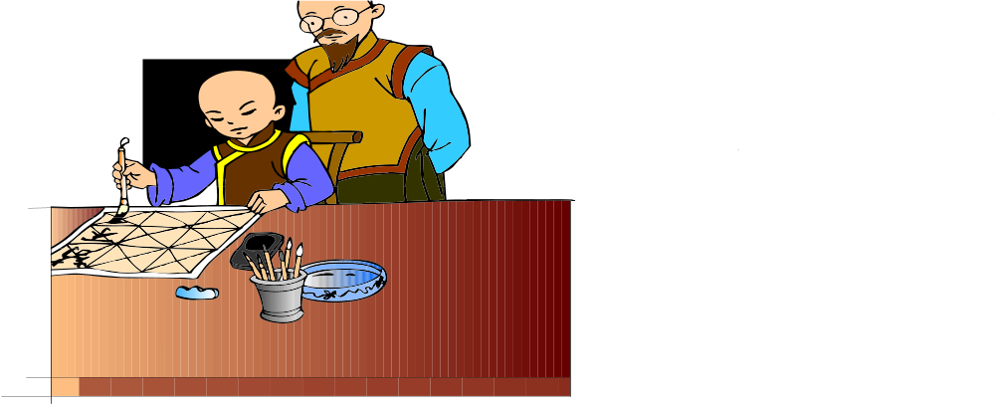
他得的红圈圈最多

Slide 2
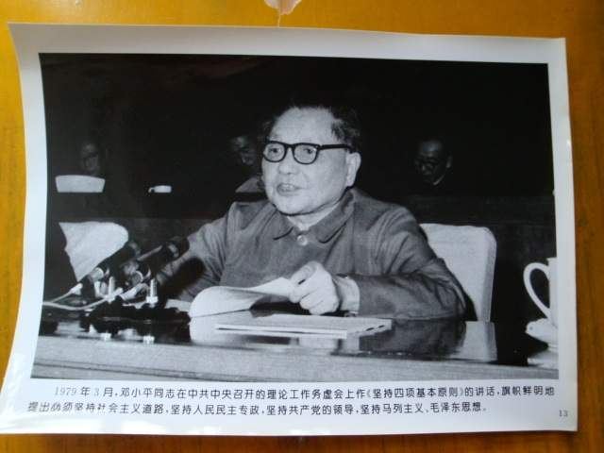

Slide 3
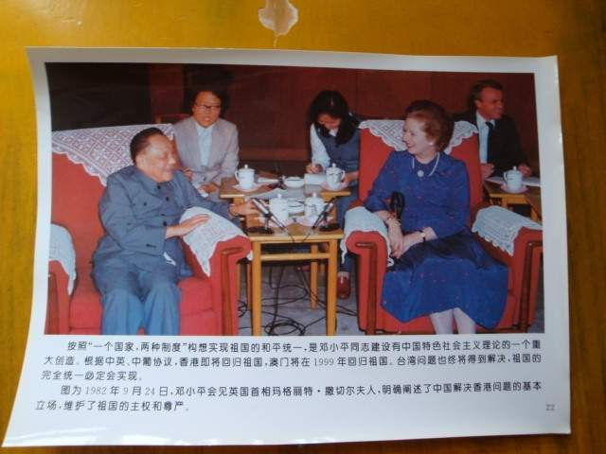

Slide 4
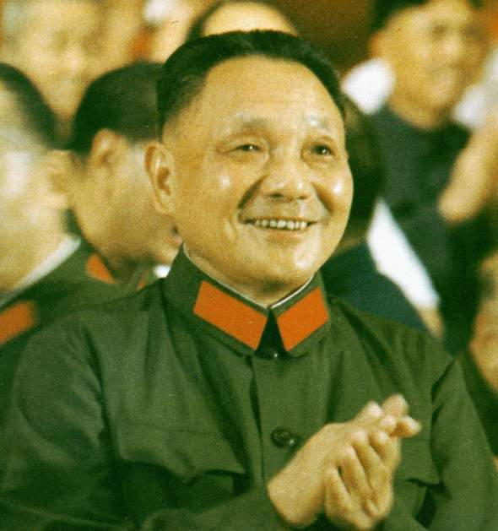

Slide 5
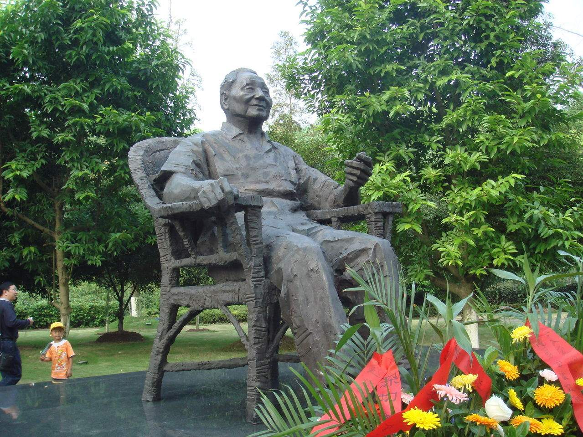

Slide 6
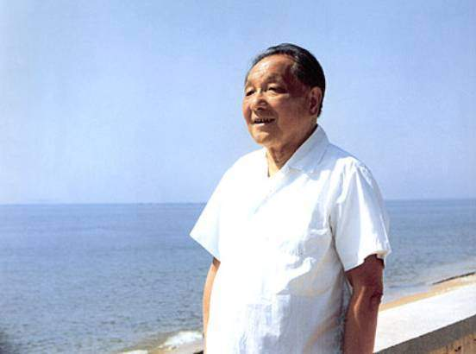
dèng
邓小平，伟大的无产阶级革命家，我国改革开放的总设计师。
邓小平

Slide 7
知 识 链 接
邓小平（1904～1997） 伟大的马克思主义者，无产阶级革命家、政治家、军事家、外交家，中国共产党、中国人民解放军、中华人民共和国的主要领导人之一，中国社会主义改革开放和现代化建设的总设计师，邓小平理论的创立者。
四川广安人。1904年8月22日生。原名邓先圣，学名邓希贤。5岁入学，高小毕业后考入广安县中学。1919年秋考入重庆勤工俭学留法预备学校。1920年夏赴法国勤工俭学。1922年参加中国社会主义青年团，1924年转为中国共产党党员。1926年初到苏联学习。

Slide 8


找一找
边听课文边想，课文讲了一个什么故事呢？
把课文中不认识的“生字宝宝”找出来。

Slide 9
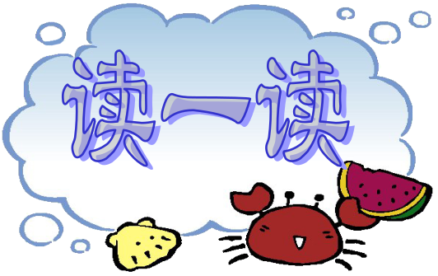
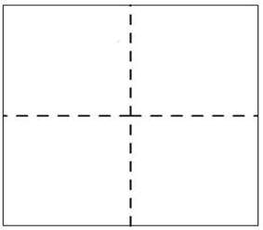
dèng
píng
dào
kuā
dāng
邓
平
到
夸
当
(姓邓)
(平时)
(来到)
(夸奖)
(当时)

Slide 10
gōng
kè
qiú
zhè
功
课
求
这
(功课)
(课文)
(要求)
(这边)

Slide 11

邓
平
到
夸
当
功
课
求
这

Slide 12
认一认
邓小平 经常 受到 当时 功课
描字帖 用纸 蒙着 这样 练熟
照着 按照 要求 红圈 最多

Slide 13
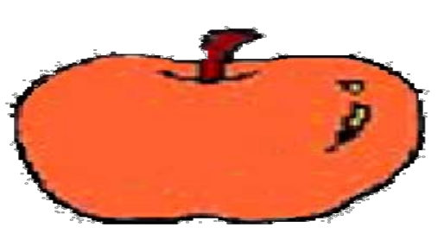
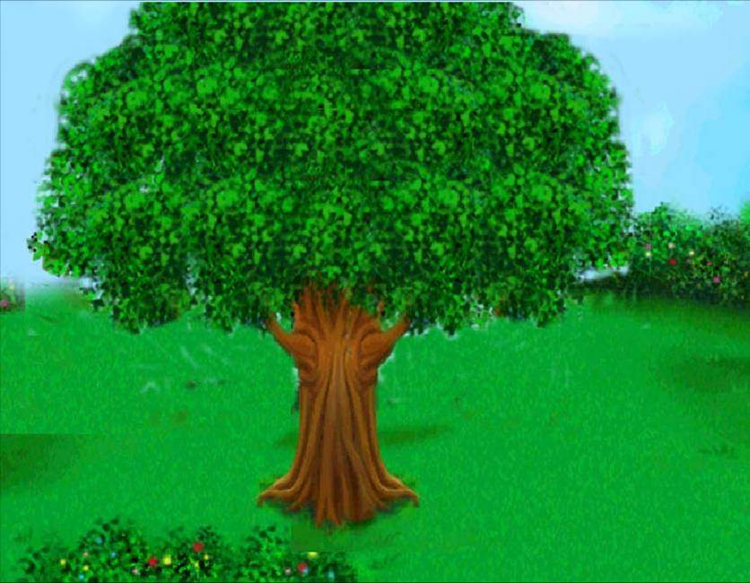
经常
夸奖
邓小平
红圈圈
高兴
母亲
用功

Slide 14
轻声音节词：
爷爷 先生 孩子们
· · ··
时候 上面 心里
· · ·

Slide 15
dāng
当时 当天 当年
当
dàng
上当
1.传说当（ ）时纸贵，怀素就
找来一块木板当（ ）纸用。
2.放学回家，你应当（ ）
先写作业。
dāng
dàng
dāng
dàng
dāng
dàng

Slide 16
yāo(要求)
要
yào(不要)(主要)
(次要)(重要) (要好)

Slide 17

你能读好吗？
1、先生/要孩子们 / 先用纸 / 蒙着字帖/描，等练熟了，再照着字帖/写。
2、每次写字，邓小平爷爷 / 都能 / 按先生的要求 / 去做，所以，他得的红圈圈 / 最多。

Slide 18

经常 当时 夸奖 功课 每次
要求 主要 蒙着 知道
一手好字 字帖 用功

Slide 19
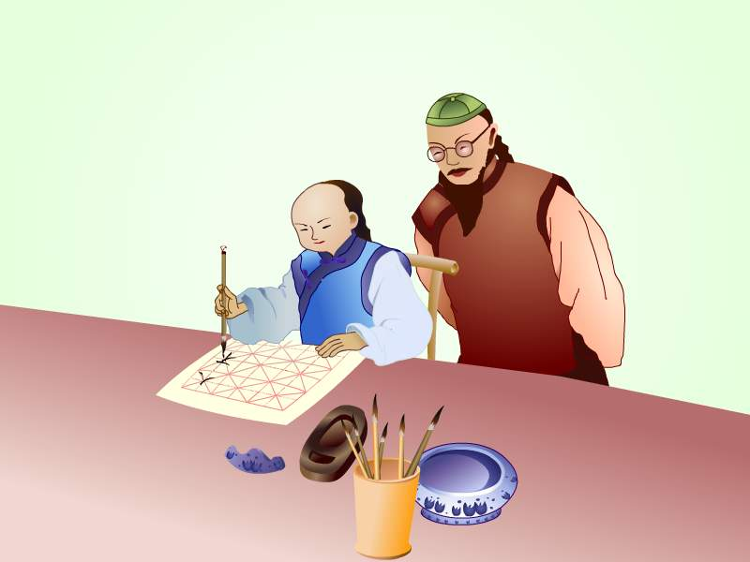
邓小平爷爷小时侯就能写一手好字,
经常受到先生的夸奖。

Slide 20

当时，写毛笔字是小学生的主要功课。
主要功课
先
先生要孩子们先用纸蒙着字帖描，等练熟了，再照着字帖写。写得好的字，先生就在上面画个红圈圈。
蒙
描
再

Slide 21
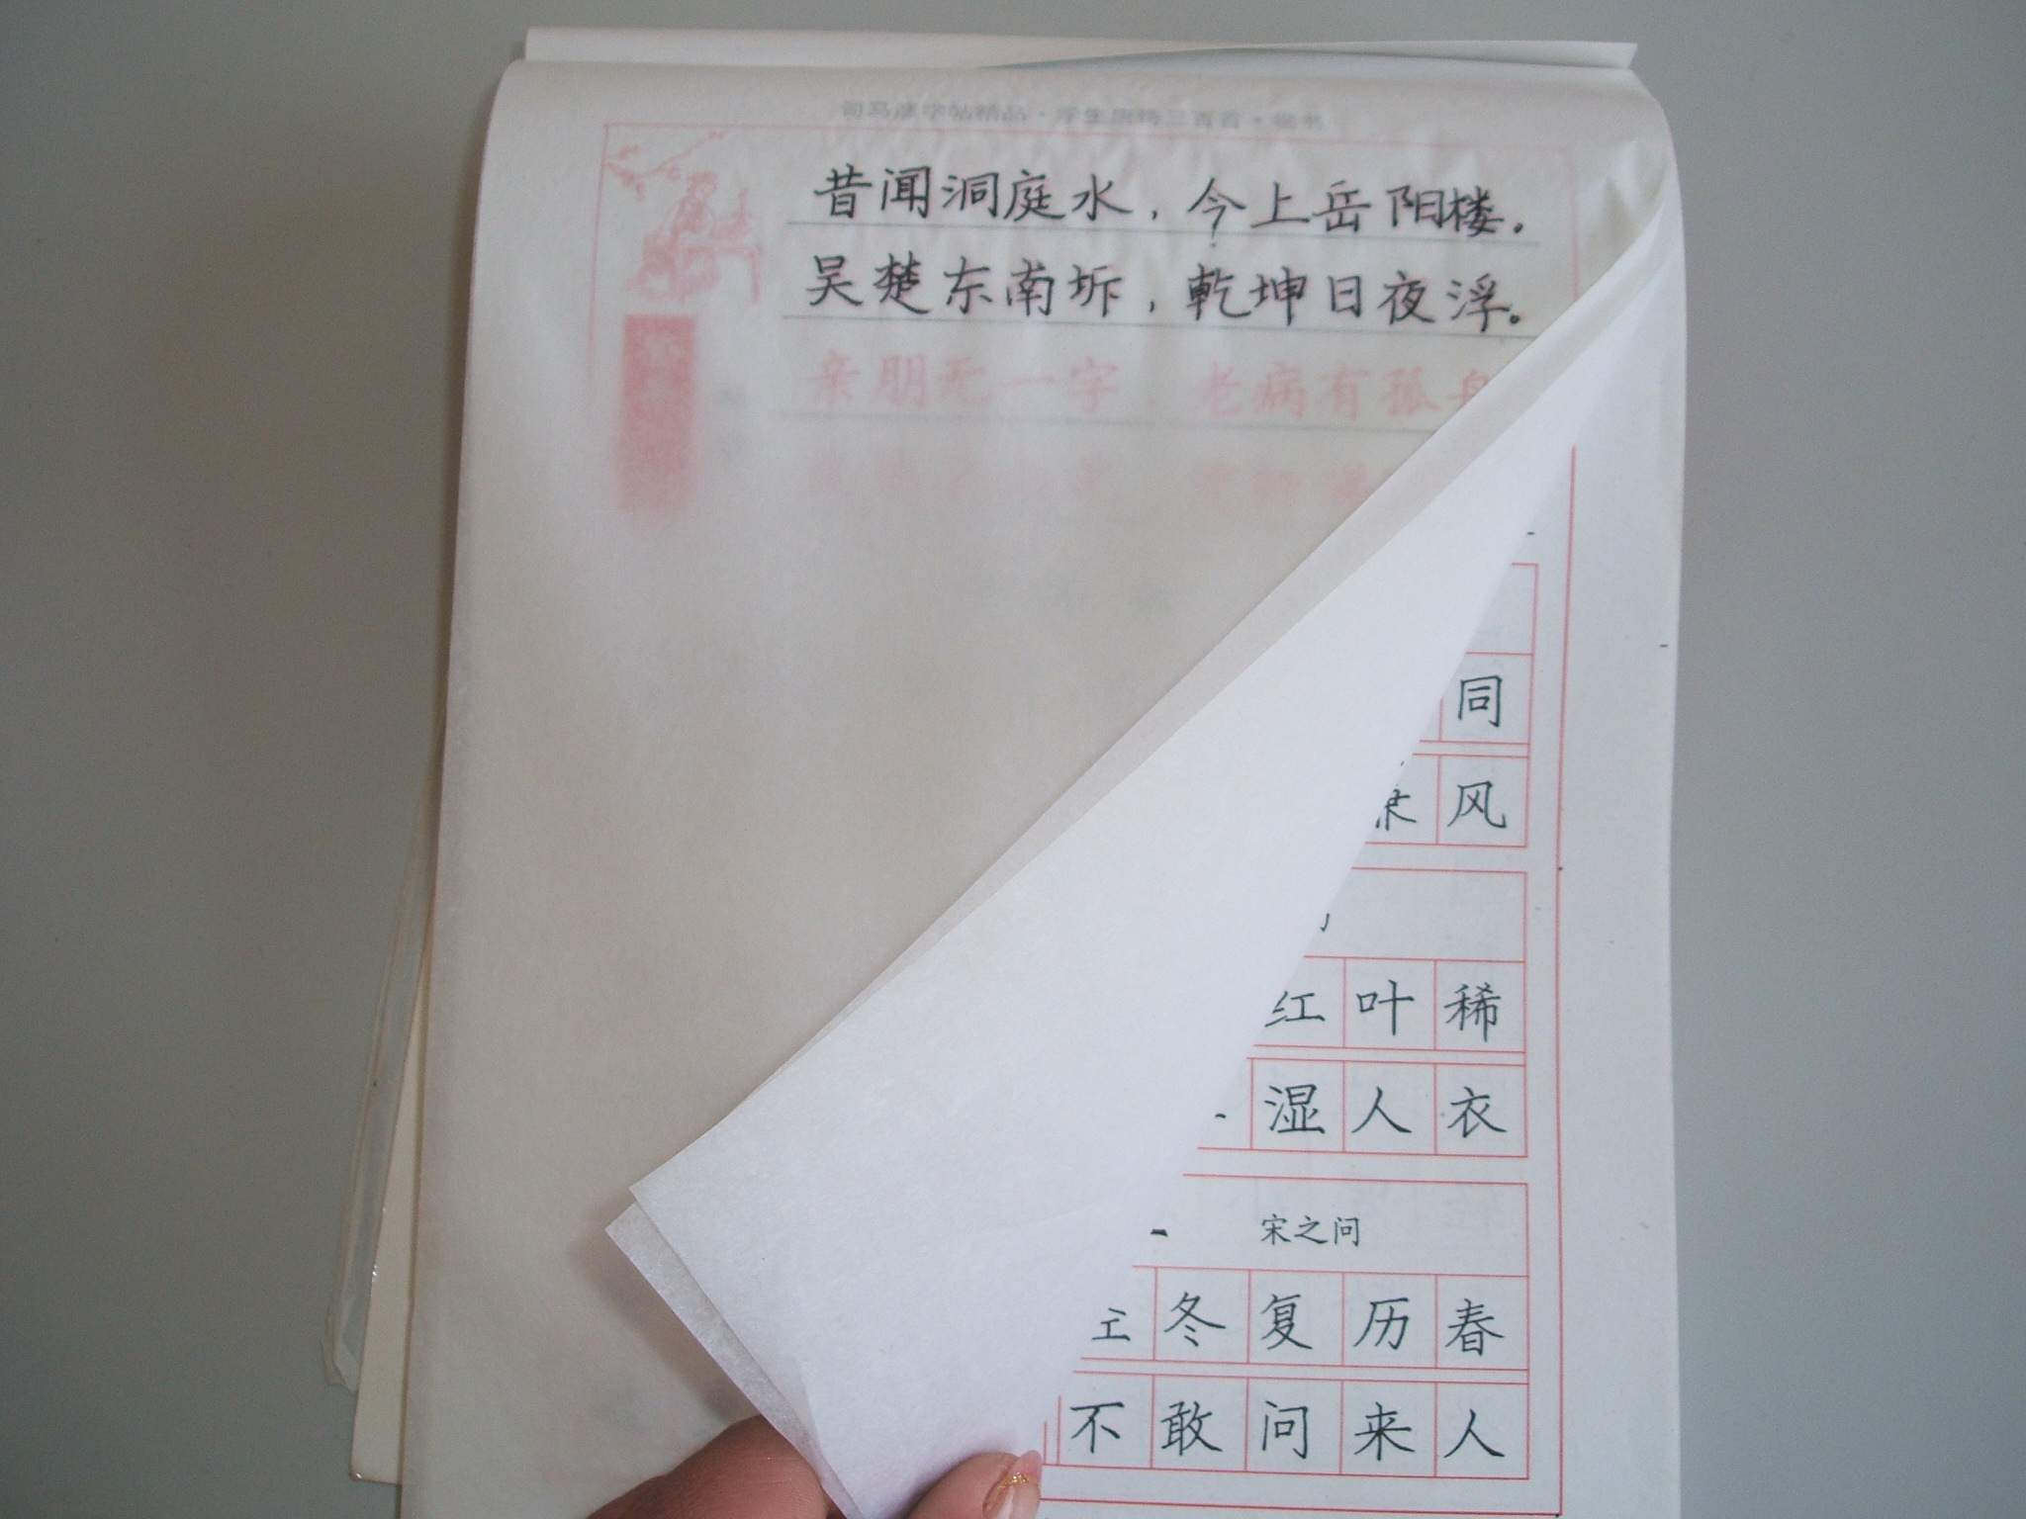
用纸蒙着字帖描，称“仿影”。

Slide 22
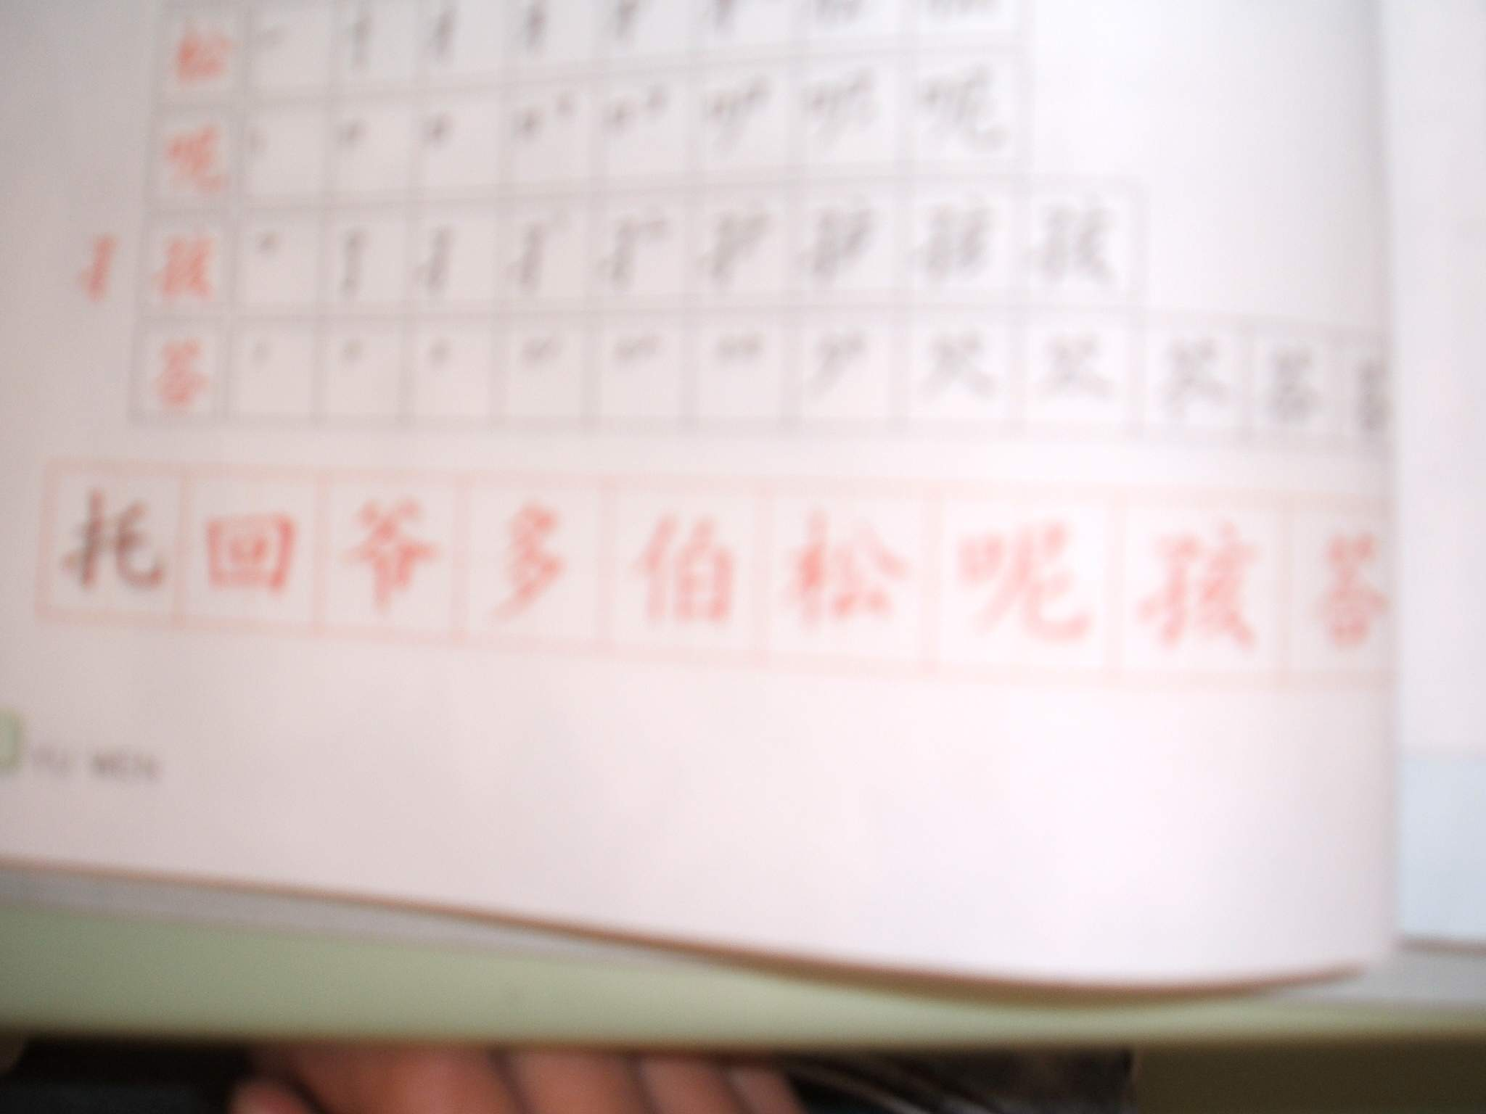
直接在红字上描写，称“描红”。

Slide 23
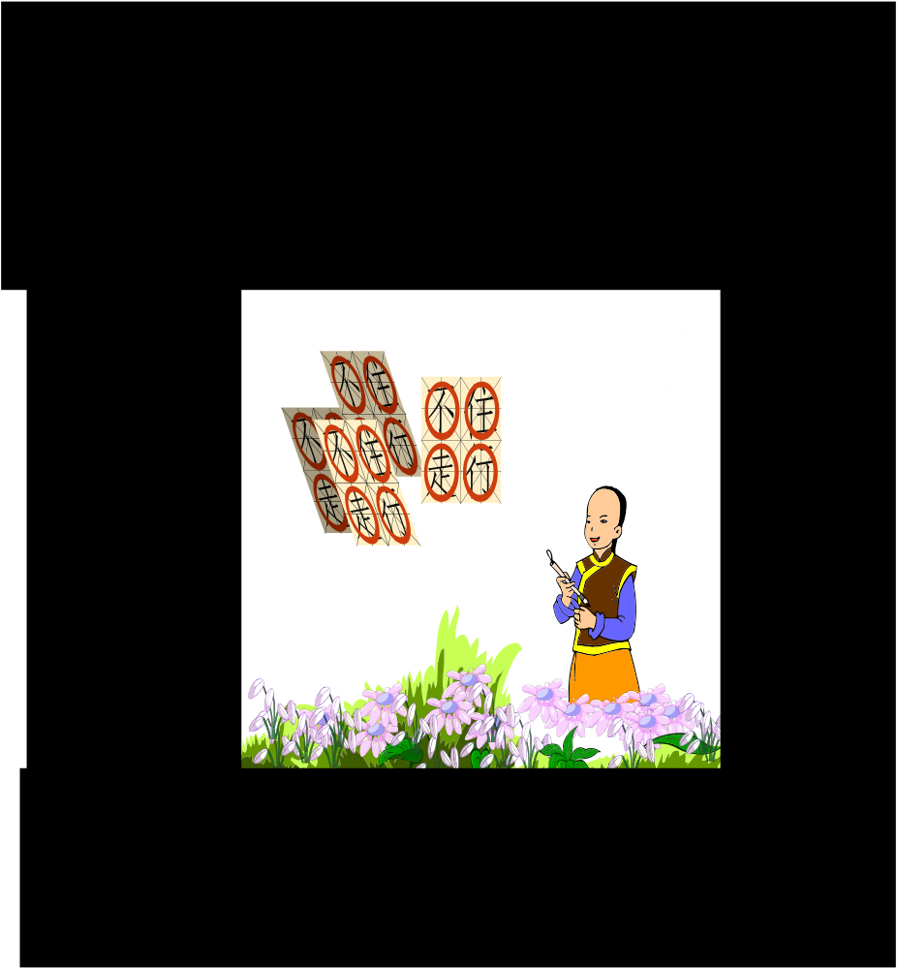
每次写字，邓小平爷爷都能按先生的要求去做，所以，他得的红圈圈最多。
每次
都

Slide 24
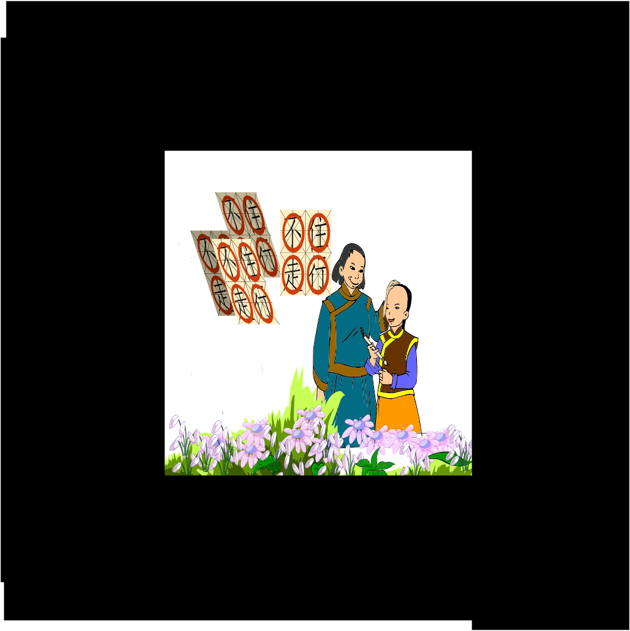
母亲知道小平学习这样用功，心里很高兴。
这样用功

Slide 25

你还知道邓爷爷小时候什么故事？跟同学 讲一讲。

Slide 26
gōng
功
功
（ ）课
外（ ）
做（ ）
用（ ）
（ ）平
武（ ）
（ ）作
（ ）夫
（ ）交车
（ ）用电话
（ ）开
练（ ）
（ ）司
手（ ）
公
公
工
公
功
公
公
功
wǔ
功
公
sī
工
工

Slide 27
口头练习
邓小平爷爷小时侯就能写一手好字,（
）受到先生的（ ）。
当时,写毛笔字是小学生的主要（ ）。先生要孩子们（ ）用纸蒙着字帖描，等练熟了，（ ）照着字帖写。写得好的字,先生就在上面画个红圈圈。（ ）写字，邓小平爷爷（ ）能按先生的要求去做，所以他得的红圈圈最多。 母亲知道小平学习（ ）用功, 心里很（ ）。
经常
夸奖
功课
先
再
每次
都
这样
高兴

Slide 28

书法家王羲之
有一次吃午饭，书童送来了他最爱吃的蒜泥和馍馍，几次催他快吃，他仍然连头也不抬，像没听见一样，专心致志地看帖、写字。饭都凉了，书童没有办法，只好去请王羲之的母亲来劝他吃饭。母亲来到书房，只见羲之手里正拿着一块沾了墨汁的馍馍往嘴里送呢，弄得满嘴乌黑。原来羲之在吃馍馍的时候，眼睛仍然看着字，脑子里也在想这个字怎么写才好，结果错把墨汁当蒜泥吃了。母亲看到这情景，憋不住放声笑了起来。王羲之还不知道是怎么回事呢！听到母亲的笑声他还说：“今天的蒜泥可真香啊！”

Slide 29
怀素 蕉叶练书
唐代大书法家怀素和尚的草书写得很好。他从小就在极其艰苦的条件下坚持练字，从不气馁(něi)。怀素少年时家境贫寒，被家人送到寺庙里当和尚混碗饭吃。可是生性好学的怀素在诵经之外，十分喜爱书法。师兄看怀素如此喜爱书法，便送他一支毛笔。怀素就采摘芭蕉叶当纸，用铁锅下面的烟灰和上水当墨汁研习书法。后来，怀素为了用芭蕉叶练字，便在园外大量栽种芭蕉。到了冬天，怀素还找来一块厚木板做成漆盘，在上面写了擦，擦了写，天长日久，竟然将漆盘擦通了。

Slide 30

1哥哥先读书，再（ ）。
2妹妹先洗脸，再（ ）。
3（ 谁 ）先（ ），再（ ）。
4因为邓小平爷爷每次都按要求写字，所以他得的红圈圈最多。
5因为（ ），所以（ ）。

Slide 31
1 老师要求我们把字写好。
2 每次写字，邓小平爷爷都能按先生的要求去做。
3 下雨时，不要站在大树下。
4 当时，写毛笔字是小学生的主要功课。(yāo yào )
5 乌鸦上了狐狸的当。（上当）
6 哥哥当上了人民警察。
(dāng dàng)

Slide 32
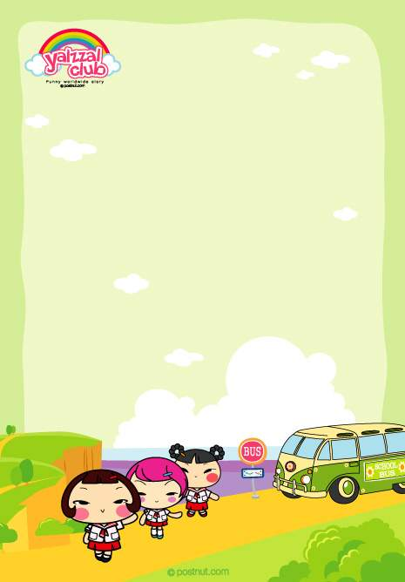
学写字,要注意,
肩平背直头摆正
两脚平放有精神,
一尺、一拳、要记清,
手离笔尖一寸高,
写字认真心要静。

Slide 33
我会说
1、早上起床后，我先 ，再 。
2、下课后，我先 ，再 。
3、 ，妈妈先 再 。

Slide 34
我会背
当时，写毛笔字是（ ）。
先生要孩子们先（ ），等
（ ）了，再（ ）。写得好
的字，先生就（ ）。
每次写字，邓小平爷爷都（
），所以他（
）。母亲知道
（ ），心里很（ ）。

Slide 35
dèng
píng
dào
kuā
dāng
邓
平
到
夸
当
(姓邓)
(平时)
(来到)
(夸奖)
(当时)

Slide 36
gōng
kè
qiú
zhè
功
课
求
这
(功课)
(课文)
(要求)
(这边)

Slide 37
认一认
邓小平 经常 受到 当时 功课
描字帖 用纸 蒙着 这样 练熟
照着 按照 要求 红圈 最多

Slide 38

邓小平邓老师姓邓
邓

Slide 39
平时平分平生平方平日
平

Slide 40
看到到家到处到手到头到位
到

Slide 41
夸口夸大自夸
夸

Slide 42
当时当家当中当心当日
当

Slide 43
功夫用功成功功课立功
功

Slide 44
上课下课课文功课课本
课

Slide 45
要求求学求人求见
求

Slide 46
这个这么这边这里这样
这

Slide 47

再见

